Slide 1
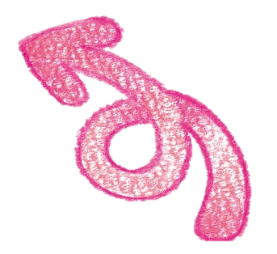

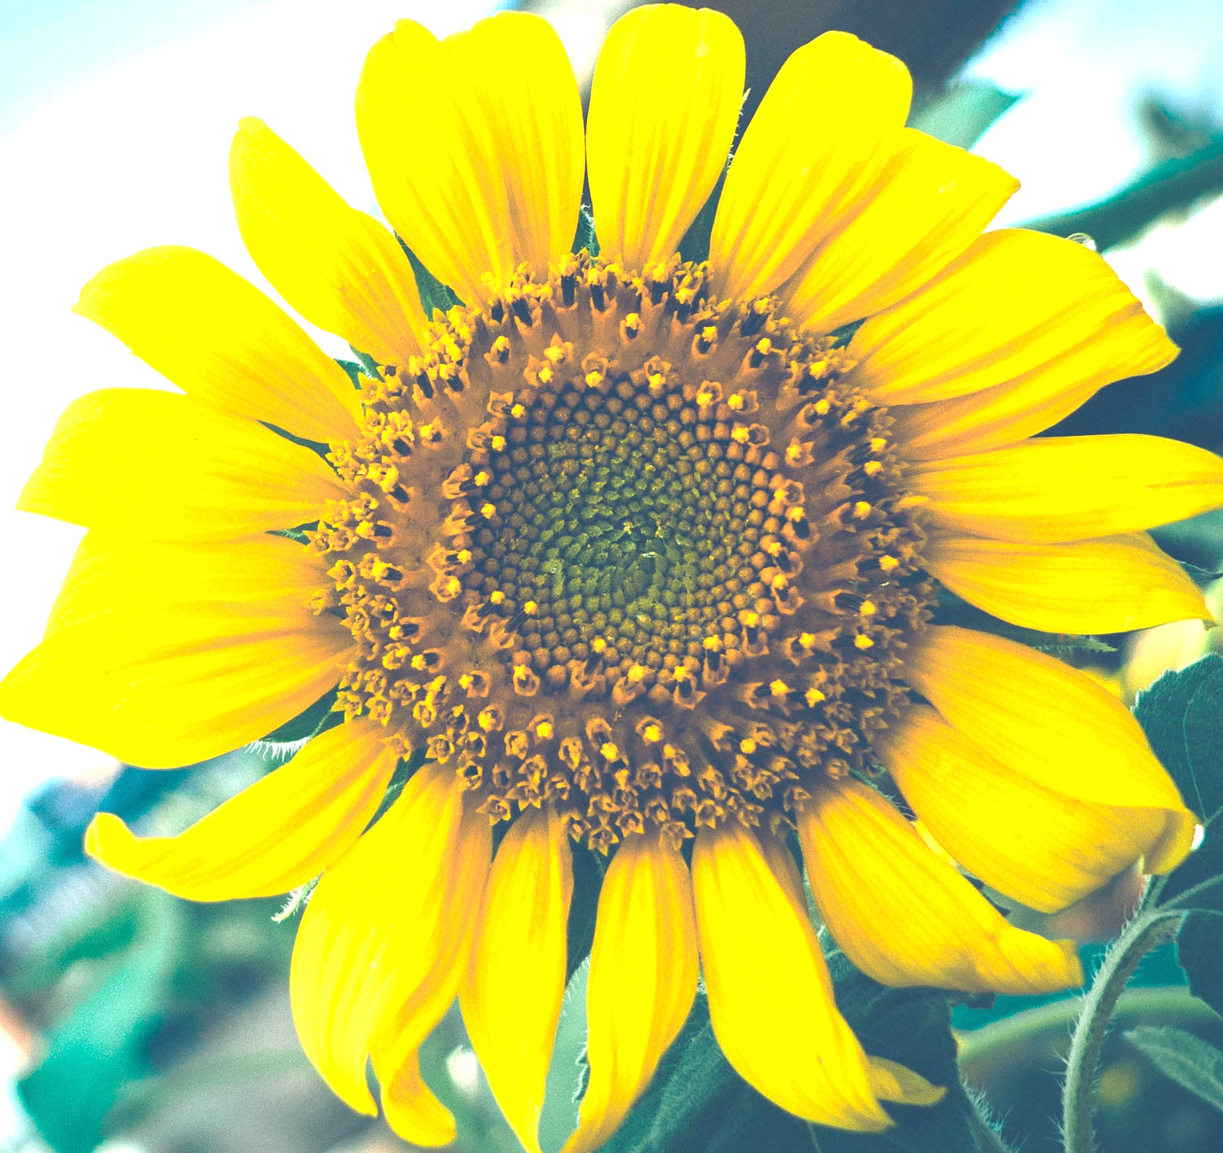

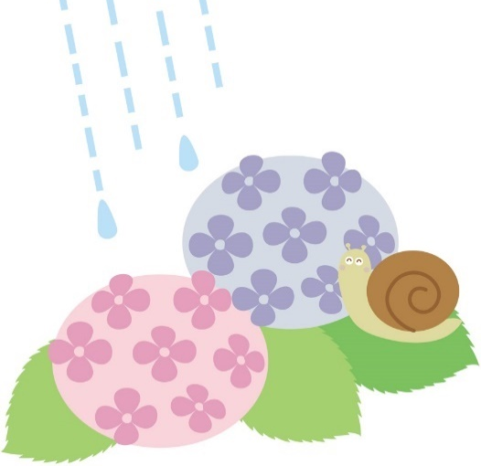
「夏至」ってどんな日？
漢字を見たらわかるでしょ。
やっぱり、
これかな？
この日から夏。それだけよ。
太陽に
かんけいあるよ。
ちがうよ、ちがうよ。
梅雨の真ん中よ。

Slide 2

東
西
太陽がのぼってから
しずむまで
太陽が出ている時間

Slide 3
★
★
★
★
★
★
★
★
★
★
東
西
夜の時間だよ

Slide 4
★
★
★
★
★
★
★
★
★
★
東
西
太陽がしずむ時こく（夜になる時こく）
春
午後６時１０分
３月２１日（春休みがはじまるころ）
夏
６月２１日（プールがはじまるころ）
午後７時１５分
秋
９月２２日（もうすぐ運動会）
午後６時１３分
冬
１２月２４日（クリスマスのころ）
午後５時１０分

Slide 5
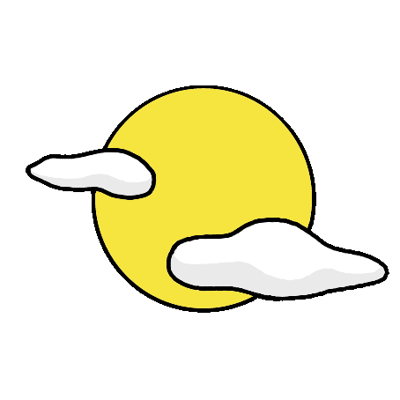
午後６時３０分 夏と冬のちがい
夏（６月のおわりごろ）
冬（１２月のおわりごろ）
★
★
★
★
★
太陽が出ている 時間が長い
太陽がしずんでいないから、
まだ明るいよ。
太陽が出ている時間がみじかい
もう、まっくらだよ！

Slide 6


夏 至
太陽が出ている時間が
一年間で一番長い日
冬 至
太陽が出ている時間が
一年間で一番みじかい日

